Slide 1
UVA11063

Slide 2
題目
A B2-Sequence is a sequence of positive integers 1 ≤ b1 < b2 < b3 . . . such that all pairwise sums bi +bj , where i ≤ j, are different. Your task is to determine if a given sequence is a B2-Sequence or not.
所謂「B2數列」係指一正整數數列 1<= b1 < b2 < b3 ...，其中所有的 bi + bj （i <= j）皆不相等。
您的任務是判別某一數列是否為「B2數列」。
01

Slide 3
輸入與輸出
Input：Each test case starts with 2 ≤ N ≤ 100, the number of elements in a sequence. Next line will have N integers, representing the value of each element in the sequence. Each element bi is an integer such that bi ≤ 10000. There is a blank line after each test case. The input is terminated by end of file (EOF).
Output：For each test case you must print the number of the test case, starting from 1, and a message indicating if the corresponding sequence it is a B2-Sequence or not. See the sample output below. After each test case you must print a blank line.
輸入：每筆測試資料有兩行，第一行代表該數列有 N 個數值（2 ≤ N ≤ 100），第二行則為該數列的N個數值。每個數值 bi 皆為整數，且 bi ≤ 10000。
輸出：每筆測試資料以一行輸出，且每筆輸出資料後均需輸出一空白行。
02

Slide 4
範例測資
Input
Output
4
1 2 4 8
4
3 7 10 14
Case #1: It is a B2-Sequence.
Case #2: It is not a B2-Sequence.
03

Slide 5
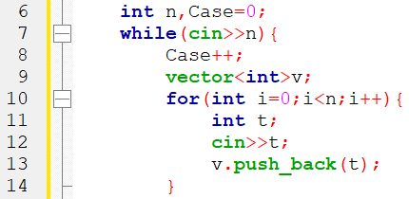
程式碼說明
Step 1：輸入測資
已宣告變數 | 註解
n | 數列有幾個數值
Case | 第幾個測資
v | 數列數值
04

Slide 6
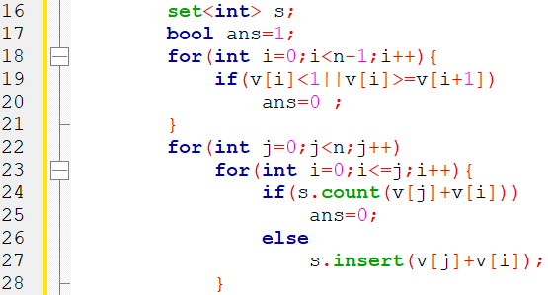
程式碼說明
Step 2：檢查所有條件是否為B2數列
已宣告變數 | 註解
n | 數列有幾個數值
Case | 第幾個測資
v | 數列數值
s | 所有的 bi + bj
ans | 是否為B2數列
05

Slide 7

程式碼說明
Step 3：判斷並輸出
已宣告變數 | 註解
n | 數列有幾個數值
Case | 第幾個測資
v | 數列數值
s | 所有的 bi + bj
ans | 是否為B2數列
06

Slide 8
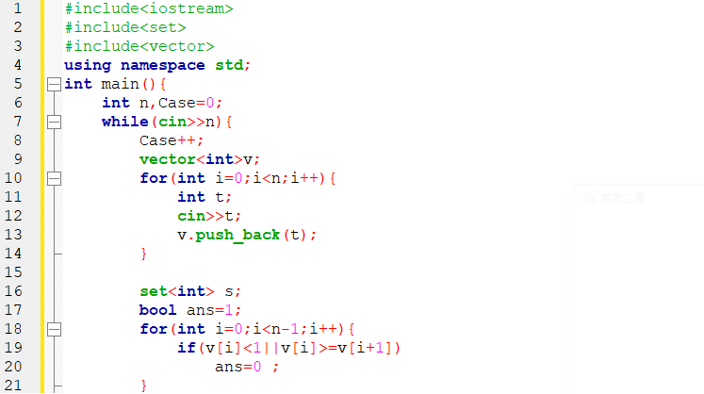
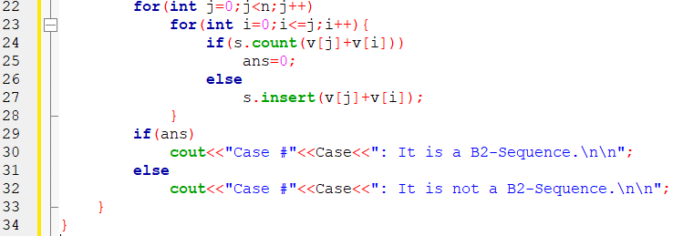
完整程式碼
07

Slide 9
資料來源
英文題目：
https://vjudge.net/problem/UVA-11063
中文題目：https://zerojudge.tw/ShowProblem?problemid=d123
08

Slide 10
Thank You
reallygreatsite.com

